Slide 1
核心技术

Slide 2
核心技术一
React
Data -> View

Slide 3
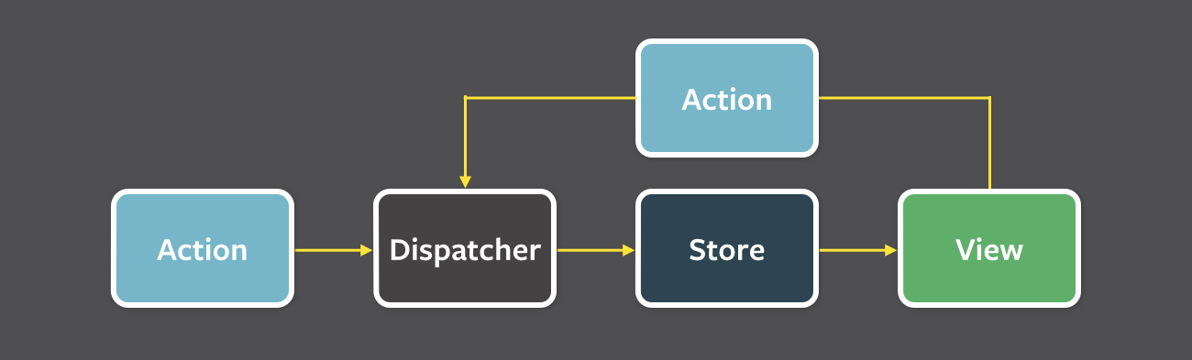
核心技术二
Redux

Slide 4
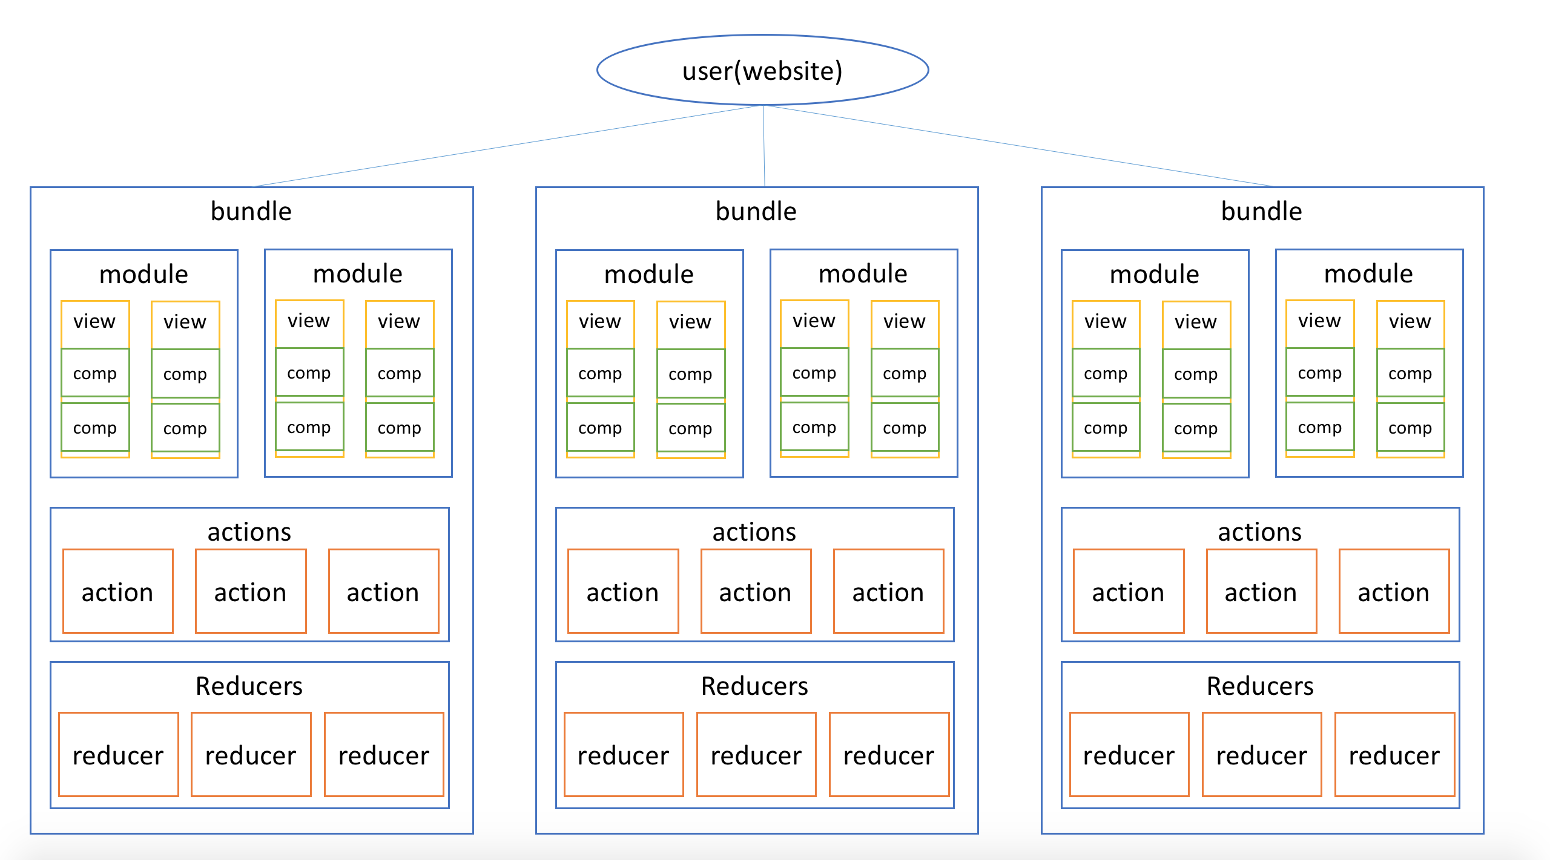
组织结构图

Slide 5
流程图
servers
fetch
UI
action
reducer
View
UI
event
im
action
reducer
event
action
reducer

Slide 6
关键技术
Promise+co的异步解决方案
Less
Mxa
Jsx
箭头函数
fp

Slide 7
构建工具
使用node script管理webpack打包

Slide 8
测试工具
mocha

